Slide 1
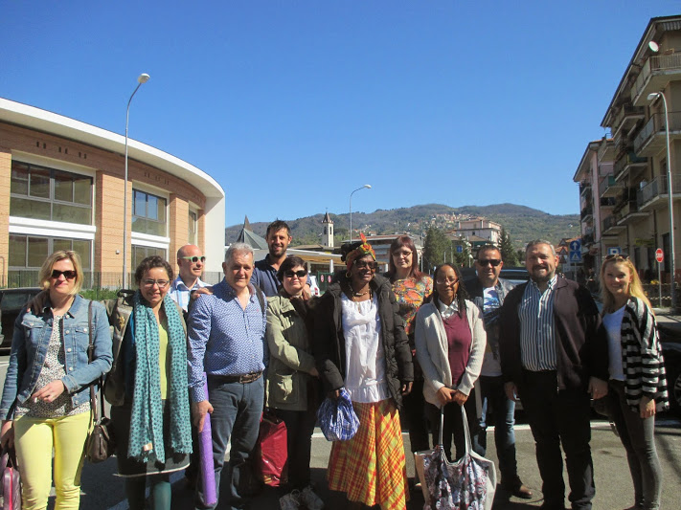
Journal Comenius Italie
20 avril 2015 – 24 avril 2015

Slide 2
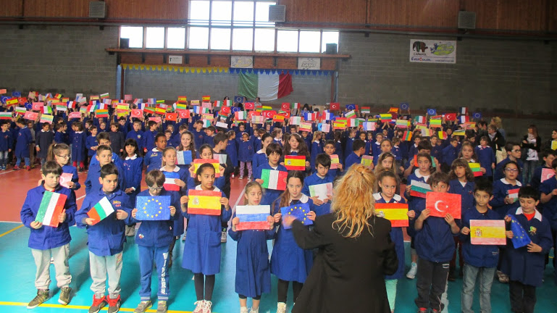
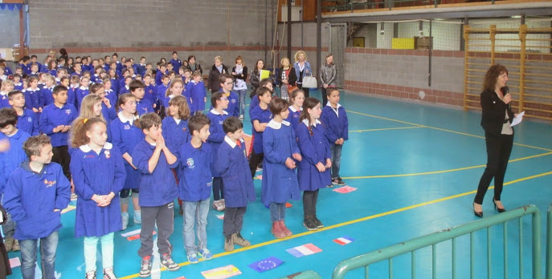
Lundi, 20 avril, 2015
Nous sommes arrivés étape par étape à l'école de Ceparana parce que certains ont été perdus dans cette belle région montagneuse.
Nous avons été reçus dans la salle de gym où tous les élèves chantaient l'hymne national italien à pleins poumons.
Ensuite il y a eu notre première réunion et nous avons obtenu une tournée à travers le bâtiment. Nous avons visité en particulier la partie où était le primaire et la maternelle.

Slide 3
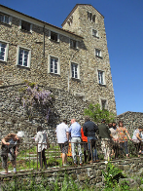
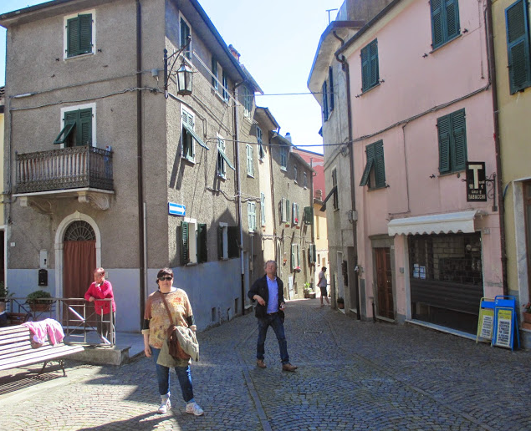
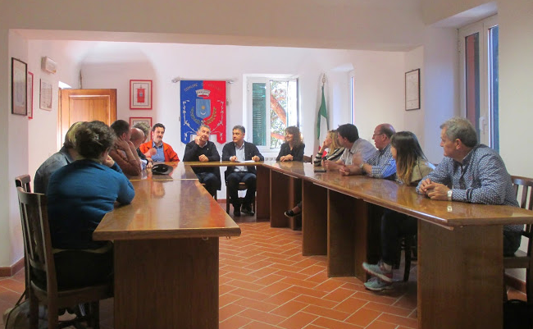
Après le déjeuner, nous avons d'abord visité un certain nombre de choses à Ceparana avant de se retirer dans les montagnes direction Bolano.
Dans ce beau village nous avons d'abord eu une visite dans les rues pittoresques.
Ensuite, nous avons été reçus par le maire et certains de ses employés.

Slide 4
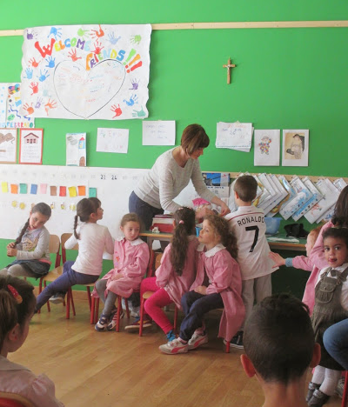
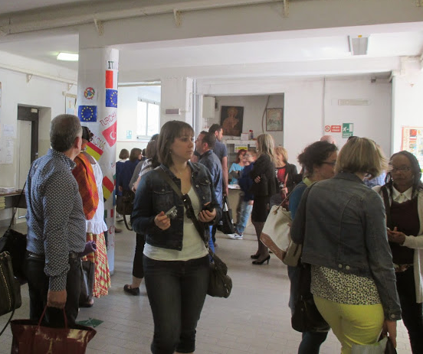
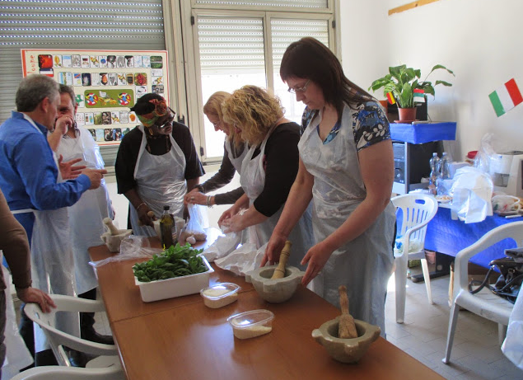
Mardi, 21 avril, 2015
Tout le monde était présent à l'école où nous avons d'abord donné une brève explication du système éducatif italien.
Ensuite ce fut le tour de chaque pays de présenter un plat typique. De cette façon, nous avons également appris quelques mots en différentes langues. Cet échange a été suivie par une activité pratique. Nous avons fait tout le pesto frais, un plat typique de la région.

Slide 5
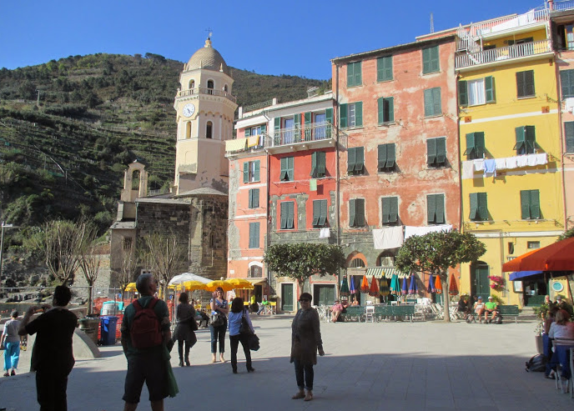
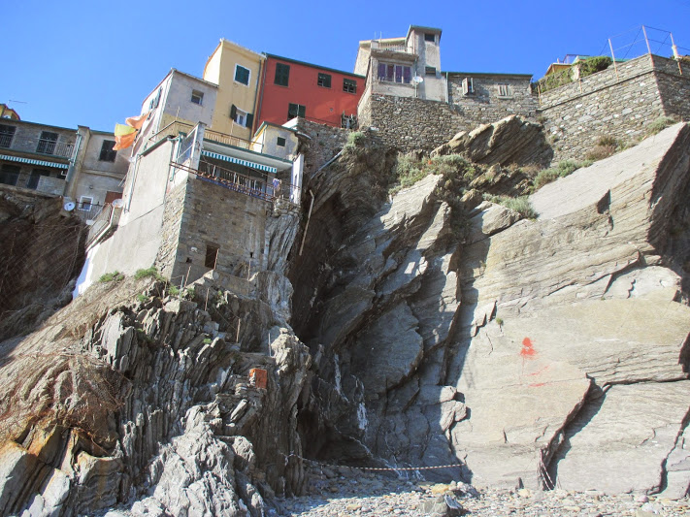
Après le déjeuner à l'école, nous sommes tous allés en train à deux des cinq villages de la "Cinque Terre", un beau morceau de la nature à la mer qui est inclus dans la liste du Patrimoine mondial de l'UNESCO. Tout le monde a exploré les villages et leurs environs à leur manière.
Après la visite de ce lieu magnifique, nous avons eu un dîner dans un restaurant chaleureux à La Spezia lui-même.

Slide 6
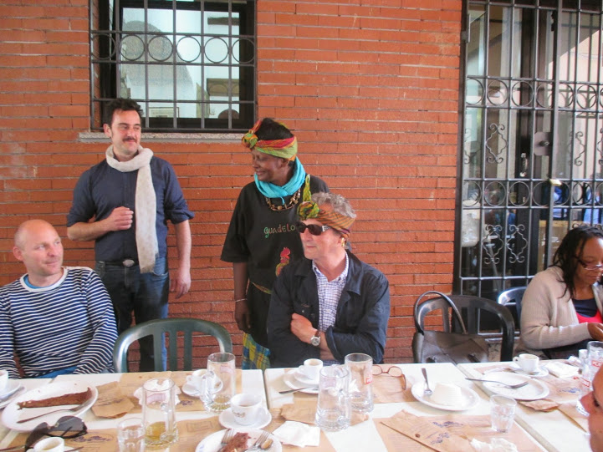
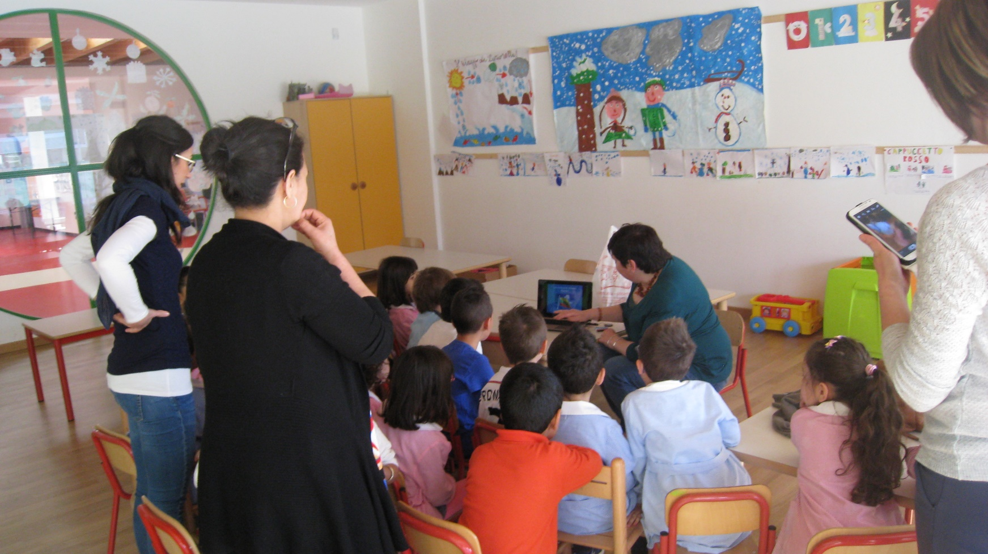
Mercredi, 22 avril, 2015
Le mercredi matin, nous avons eu d'abord quelques observations en classe et des activités en classe sur le programme.
Après un déjeuner typique "Pizza e farinata" nous avons visité deux musées à La Spezia, le premier musée archéologique historique dans le château de Saint-George et plus tard, le Musée Amedeo Lia. Ensuite tout le monde a du temps libre à La Spezia lui-même.

Slide 7
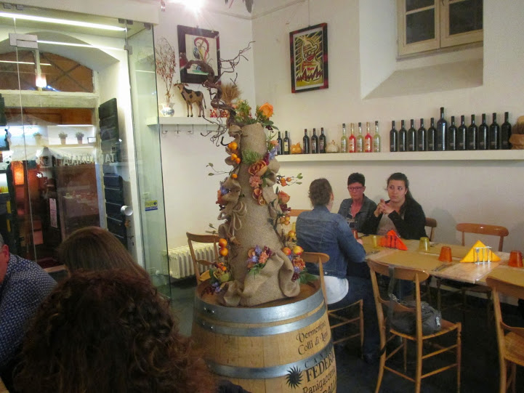
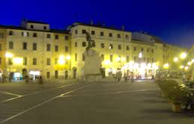
Dans la soirée, nous sommes allés vers Sarzana, une jolie ville médiévale qui se trouve sur la frontière entre la Ligurie et la Toscane.
Après une courte marche nous étions là à nouveau pour déguster des spécialités italiennes.

Slide 8
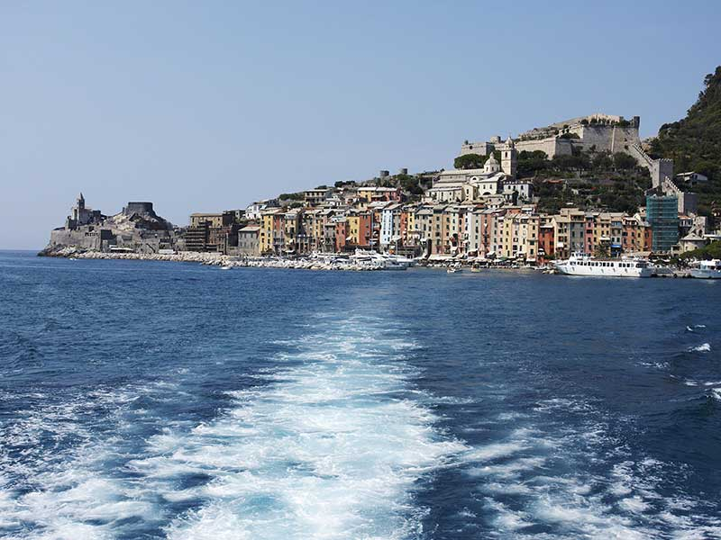
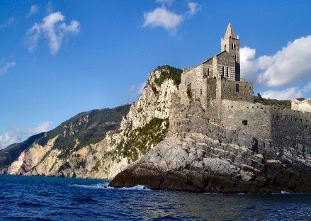
Jeudi, 23 avril, 2015
Le jeudi il y avait une excursion d'une journée en bateau à Porto Venere sur le programme. Nous sommes partis pour une excursion en bateau d'une demi-heure d'accoster dans un petit port. Nous avons d'abord visité ensemble le charmant village de bord de mer pour obtenir puis retour sur le bateau pour un voyage autour des trois îles situées à proximité. Une heure plus tard nous avons amarré retour à Porto Venere où nous avons apprécié un pique-nique ensemble sur la place du village.
Après peu de temps libre nous sommes retournés à La Spezia, où nous avons préparé pour le dernier souper ensemble. Il était un dîner élaboré suivi par certains ambiance grâce à karaoké et chanter.

Slide 9
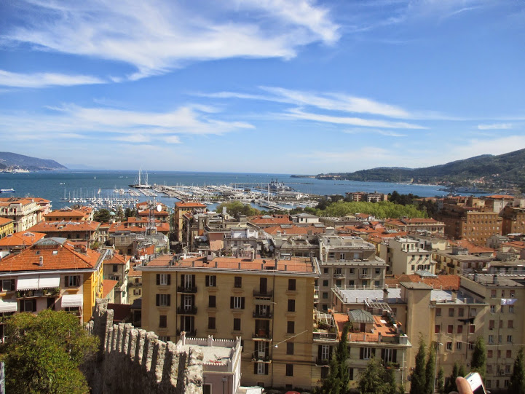
Vendredi, 24 avril, 2015
Le vendredi matin, certains étaient toujours en cours à l'école pour des visites de classe et observations tandis que d'autres se préparaient pour partir déjà à l'aéroport.

